Slide 1

Комплексные кадастровые работы
2020 год
Великий Новгород

Slide 2

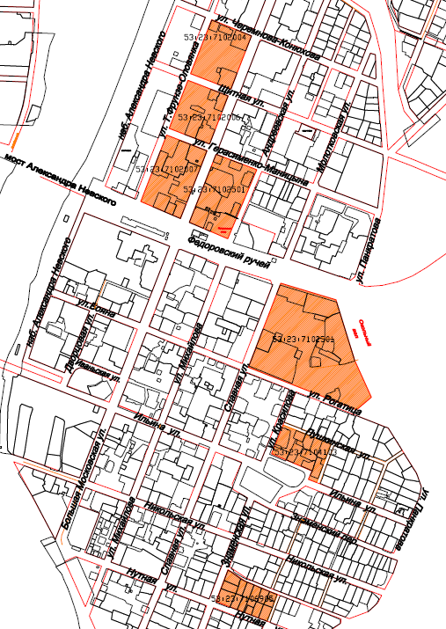

АДМИНИСТРАЦИЯ ВЕЛИКОГО НОВГОРОДА
Территории кадастровых кварталов для выполнения комплексных кадастровых работ (Торговая сторона)
Подрядчик: ООО «СЕВЕР-ИНЖИНИРИНГ» (г. Вологда)

Slide 3
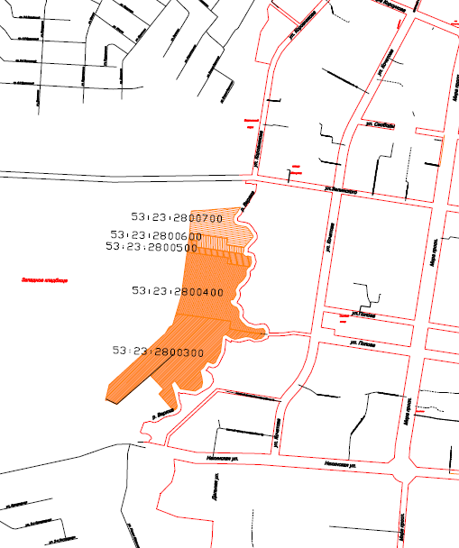

АДМИНИСТРАЦИЯ ВЕЛИКОГО НОВГОРОДА
Территории кадастровых кварталов для выполнения комплексных кадастровых работ (Западный район)
Подрядчик: ИП Колодич Е.В. (Великий Новгород)

Slide 4
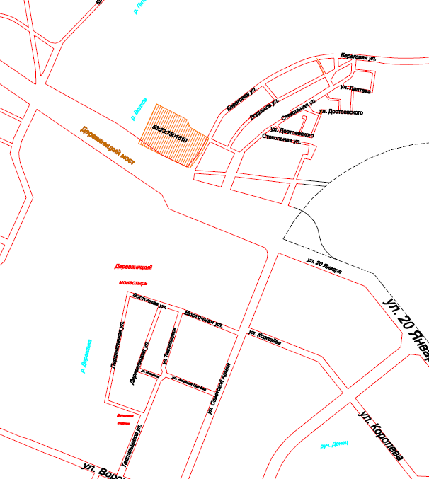

АДМИНИСТРАЦИЯ ВЕЛИКОГО НОВГОРОДА
Территория кадастрового квартала для выполнения комплексных кадастровых работ (Деревяницы)
Подрядчик: ИП Колодич Е.В. (Великий Новгород)

